Slide 1
✦ ECOSSISTEMA ALS 10 & CONECTA
APP & SISTEMA DE COMPRAS E RATEIO DA PLANILHA MATRIZ
Sua planilha atual transformada em um aplicativo simples, ágil e com visual idêntico ao App Érica, resolvendo os problemas do Excel.
1. Pedido de Compra
Mesmos campos da aba "ALS 10 BAZAR", com cálculo de caixas e PDF direto no WhatsApp.
2. Limite de Preço
Mesmas fórmulas de ICMS, Créditos e Despesas do PDV, calculadas na hora sem risco de erro.
3. Rateio das 20 Lojas
Mesmos grupos A, B e C, mas arredondando peças automaticamente sem decimais quebrados.
4. Simples & Econômico
Sem servidores caros ou mensalidades pesadas: focado exatamente no que você precisa hoje.

Slide 2
FOCO NA PRATICIDADE
Mantendo Tudo o que Funciona e Eliminando as Dores
Mantemos 100% da sua regra de negócio atual, corrigindo apenas o que atrasa o dia a dia.
❌ Fim dos Números Decimais no Rateio
Na planilha atual, a fórmula gera frações (ex: 7,3 peças por loja). No novo app, o cálculo distribui o lote exato em números inteiros sem sobras.
❌ Fim das Fórmulas que Apagam ou Quebram
Inserir uma nova linha de produto não vai mais desconfigurar os totais. As fórmulas ficam protegidas e automáticas no app.
❌ Fim da Redigitação Repetitiva
Os nomes dos produtos, referências e fornecedores ficam salvos na memória. Ao começar a digitar, o sistema já preenche sozinho.
❌ Envio em PDF com 1 Clique
Chega de desalinhar na impressão ou tirar print da tela. O app gera o pedido formatado e pronto para mandar ao fornecedor no WhatsApp.

Slide 3
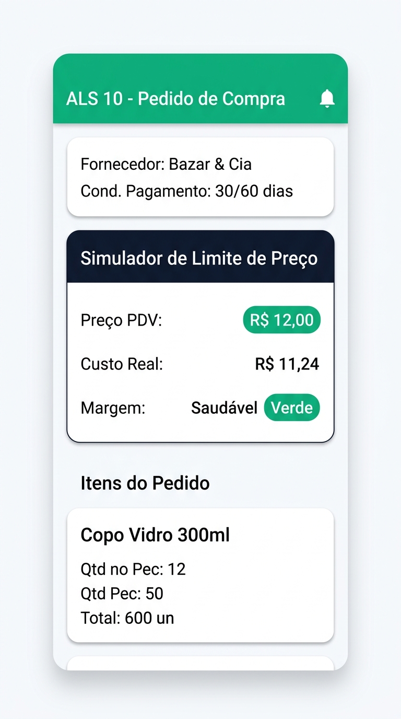
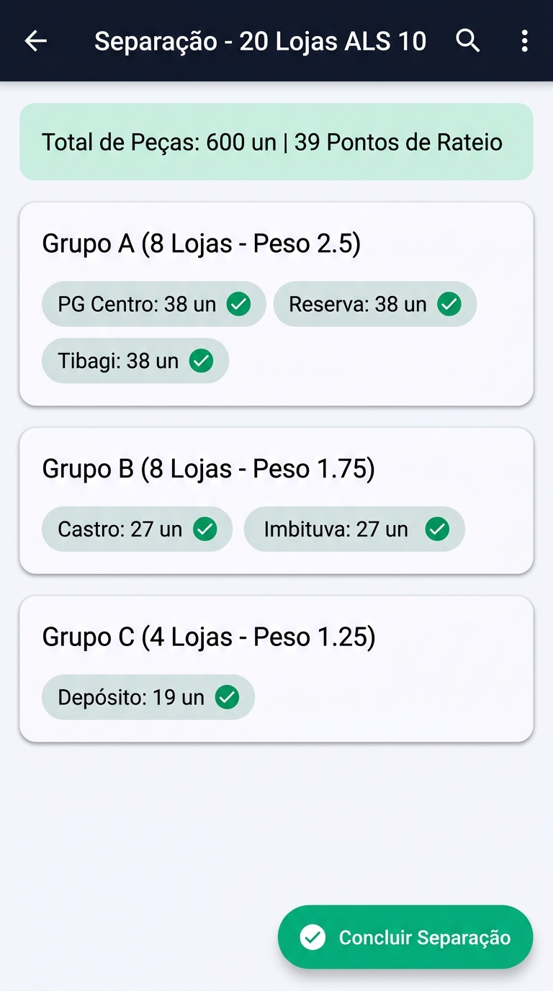
EXPERIÊNCIA MOBILE
Visual do Aplicativo Mobile (Padrão App Érica)
Design moderno com verde esmeralda, cards intuitivos e operação ultrarrápida no celular.
✦ Funcionalidades na Tela do Celular:
✓ Pedido de Compra Ágil: Lançamento de fornecedor, caixas e unidades em segundos.
✓ Simulador Fiscal em Tempo Real: Mostra na hora o custo real e se a margem PDV está aprovada (em verde).
✓ Romaneio de Separação das 20 Lojas: Grade visual dividida nos Grupos A, B e C com quantidades exatas sem decimais.
✓ Zero Travamentos: Funciona rápido mesmo com sinal oscilante no depósito.

Slide 4
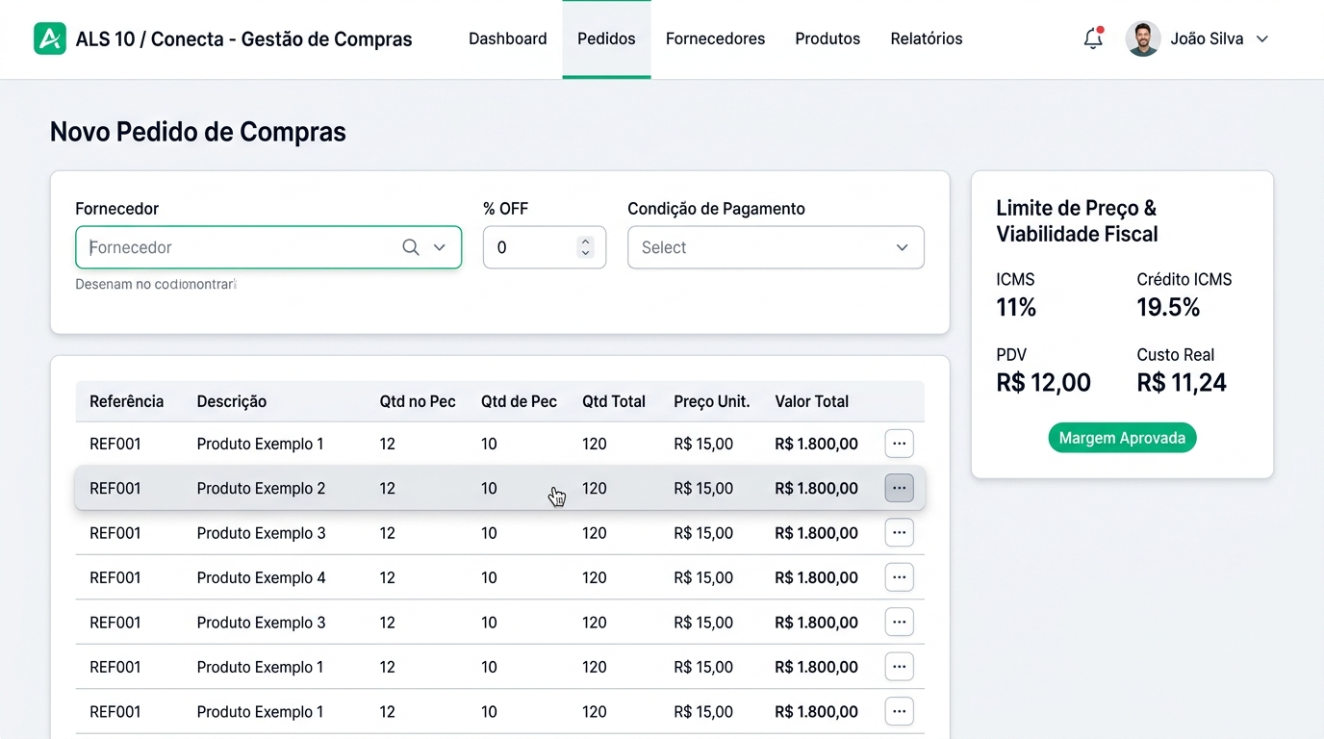
VISÃO NO ESCRITÓRIO
Visual do Sistema no Computador (Web / Desktop)
Tela ampla e limpa para emissão rápida de compras e conferência de limites fiscais.
Praticidade no PC:
• Tabela de itens idêntica à planilha, com preenchimento em lote.
• Auditoria fiscal integrada na barra lateral (ICMS 11%, Crédito 19.5%).
• Cálculo de margem e preço teto atualizado a cada item digitado.
• Exportação de espelho de pedido em PDF oficial para o fornecedor.

Slide 5
BENEFÍCIOS REAIS
Quadro Comparativo: Planilha Matriz vs. Novo App
A mesma lógica que você já domina, com muito mais segurança e rapidez.
Etapa do Processo | Como é na Planilha Hoje | Como fica no Novo App
Emissão do Pedido | Digita tudo do zero toda vez no Excel. | Preenche rápido e memoriza produtos e fornecedores.
Multiplicador de Caixas | Risco de errar ou apagar a fórmula F×G. | Cálculo travado e 100% automático.
Limite de Preço / Impostos | Aba separada com links que podem sumir. | Auditoria instantânea de margem no mesmo painel.
Rateio das 20 Lojas | Dá frações (7,3 peças) e exige ajuste manual. | Rateia na hora em números inteiros sem sobras.
Envio ao Fornecedor | Desformata na impressão ou envio. | Gera PDF oficial pronto para WhatsApp com 1 clique.

Slide 6
CRONOGRAMA ENXUTO
Entrega Rápida e Implantação Sem Burocracia
Desenvolvimento ágil com entrega total entre 15 e 20 dias corridos.
SEMANA 1
Construção da Base & Visual
Configuração das regras da planilha matriz, parametrização dos impostos e aplicação do design App Érica.
SEMANA 2
Pedidos & Rateio 20 Lojas
Módulo de lançamento de pedidos, cálculo de caixas, limite de preço e motor de rateio sem decimais.
SEMANA 3
Testes, PDF & Entrega
Geração de PDF para WhatsApp, validação com 1 pedido real junto com o Rafael e ativação.

Slide 7
PROPOSTA ECONÔMICA
Investimento Acessível & Direto ao Ponto
Projeto sob medida com excelente custo-benefício para substituir a planilha de vez.
Opção 1: À Vista (com Desconto Especial)
R$ 1.900,00
✦ 50% de entrada no início do projeto (R$ 950)
✦ 50% na entrega e aprovação final (R$ 950)
✦ Maior economia e prioridade total na fila de entrega
✦ Garantia e suporte assistido na primeira emissão de pedido
Opção 2: Parcelado em 3x Sem Juros
3x de R$ 750,00
✦ Entrada de R$ 750,00 no início do projeto
✦ 2ª Parcela de R$ 750,00 em 30 dias
✦ 3ª Parcela de R$ 750,00 em 60 dias
✦ Total parcelado: R$ 2.250,00 com investimento diluído

